Slide 1


Kevin’s IT Village
http://itvillage.tistory.com
개발자 로드맵 이야기(1)
: 개발자가 되려면 무엇부터 해야할까요?

Slide 2

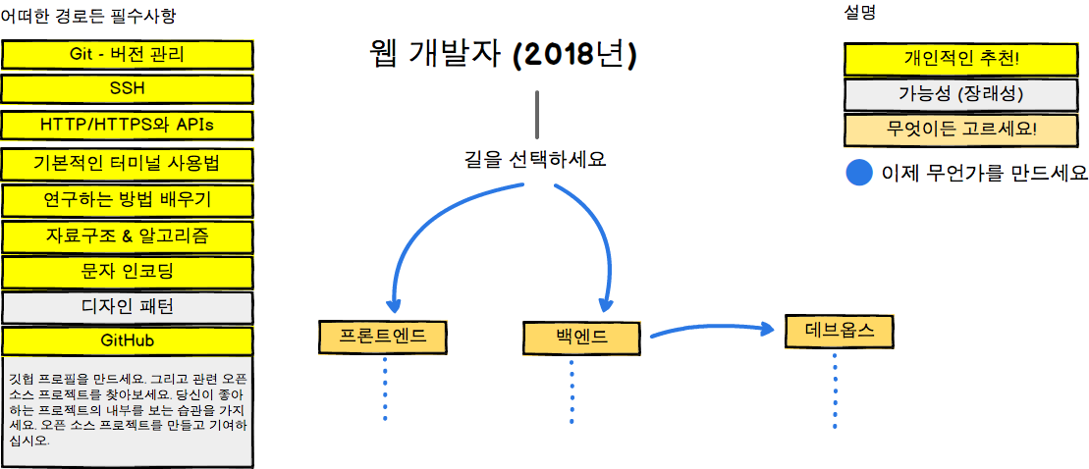

2018 웹 개발자 Full 로드맵
개발자가 되려면 무엇부터 해야할까요?
참고 자료 : https://github.com/devJang/developer-roadmap
[출처: https://github.com/devJang/developer-roadmap]

Slide 3
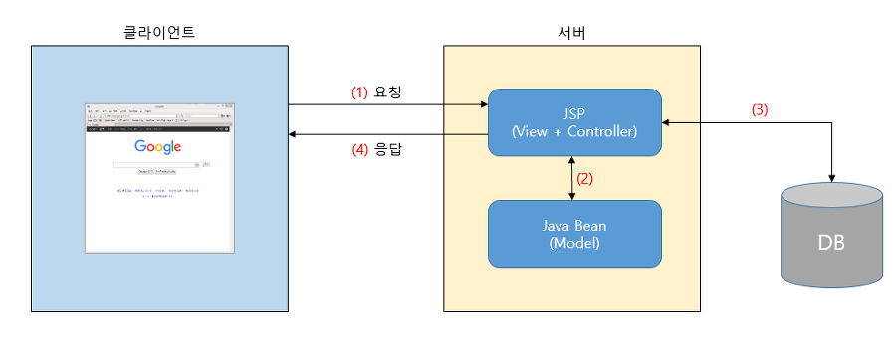
JSP 모델 1
개발자가 되려면 무엇부터 해야할까요?
JSP 모델 1 방식을 통해 무엇부터 배워야 할지 생각해 봅시다!
[JSP 모델1 구성도]

Slide 4
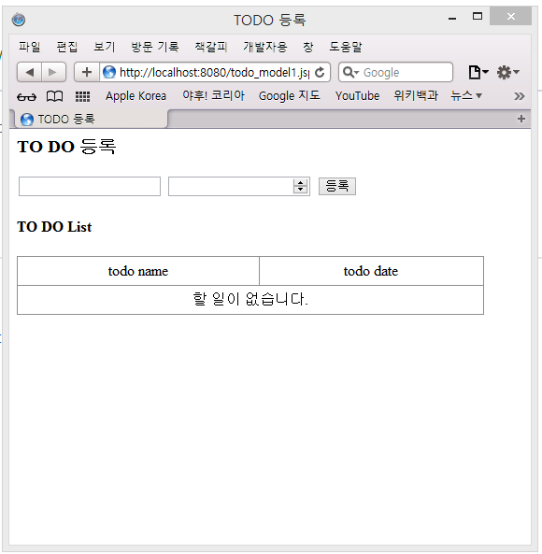
초간단 TODO 애플리케이션 구현
개발자가 되려면 무엇부터 해야할까요?
간단한 TODO 애플리케이션을 한번 만들어 보고, 그 속에서 실제로 필요한 기술을 추출해 볼까요?
[TODO 웹 애플리케이션]

Slide 5
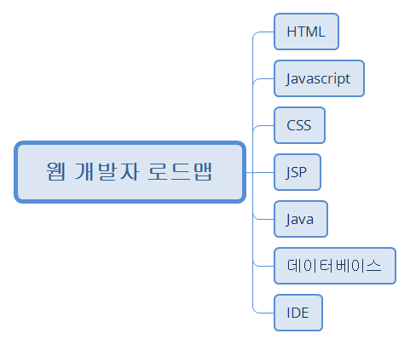
초간단 TODO 애플리케이션 구현
개발자가 되려면 무엇부터 해야할까요?
첫번째 TODO 애플리케이션에서 선정된 오늘의 기술들입니다. ^^
[JSP 모델1 방식에서 추출한 기술]

Slide 6
다음 시간 이야기 : JSP 모델2에서 기술 추출하기
감사합니다
해당 컨텐츠는 Kevin’s IT Village에서도 확인하실 수 있습니다.
Kevin’s IT Village 주소 : https://itvillage.tistory.com

